Slide 1
DISTRIBUCIÓN DE TIEMPOS DE RESIDENCIA (DTR) EN REACTORES QUÍMICOS

Slide 2
CONTENIDO
Introducción.
Medición de la distribución de tiempos de residencia (inyección por pulso).
Ejemplo de aplicación.

Slide 3
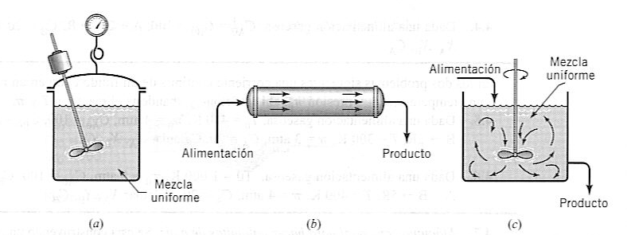
INTRODUCCIÓN
Flujo Ideal
Reactor Batch
Reactor tubular
Reactor tanque de agitación continua
Mezcla uniforme
Alimentación
Producto
Alimentación
Mezcla uniforme
Producto

Slide 4
INTRODUCCIÓN
Flujo No Ideal
El comportamiento real de los reactores nunca se ajusta exactamente al flujo ideal.
Canalizaciones de flujo
Recirculación de flujo
Formación de zonas estancadas y muertas

Slide 5
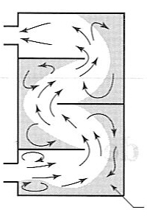
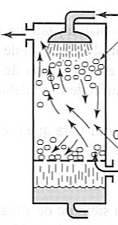
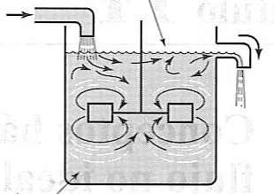
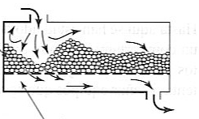
INTRODUCCIÓN
Flujo No Ideal
Formación de canalizaciones
Zonas muertas
Circuitos cortos
Circuitos cortos
Zonas muertas

Slide 6

INTRODUCCIÓN
Flujo No Ideal
Se deben evitar las desviaciones del flujo ideal ya que originan una disminución en la eficacia del reactor

Slide 7
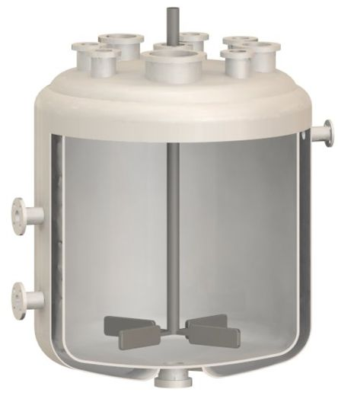
INTRODUCCIÓN
Flujo No Ideal
Los problemas de flujo no ideal están íntimamente relacionados con los cambios de escala.
Magnitud de la no idealidad

Slide 8
INTRODUCCIÓN
Distribución de Tiempos de Residencia (DTR)
Ante este problema, lo más recomendable sería disponer de una representación completa de la distribución de velocidades y predecir el comportamiento del reactor.
Esta técnica seria magnifica, pero su complejidad la haría poco rentable.

Slide 9
INTRODUCCIÓN
DTR
Prescindir de un conocimiento completo
Conocer lo mínimo sobre el flujo
Cuanto tiempo permanece cada una de las moléculas en el recipiente, o bien la DTR de la corriente del fluido

Slide 10
INTRODUCCIÓN
DTR (CSTR)
Alimentación continua
Moléculas salen del reactor de manera inmediata.
Moléculas permanecerán mucho tiempo.
Moléculas permanecen el tiempo de residencia medio.
Mezclado
Descarga continua

Slide 11
INTRODUCCIÓN
DTR
¿Cómo se mide la DTR?
Inyectando un trazador ($t=0$).
Inyectando un trazador (𝑡=0).
Midiendo la concentración ($C$) del trazador en el efluente.
Midiendo la concentración (𝐶) del trazador en el efluente.

Slide 12
INTRODUCCIÓN
DTR
Consideraciones:
Flujo estacionario.
Un solo fluido a través del reactor.
No reacción química.
No cambio de densidad.

Slide 13
INTRODUCCIÓN
DTR
Características de un buen trazador:
No reactivo
Fácil de detectar
No adsorbente en las paredes del reactor
Propiedades físicas similares a la mezcla de reacción
Soluble en la mezcla

Slide 14








INTRODUCCIÓN
DTR
¿Cuáles son los métodos de inyección mas utilizados?
Alimentación
Efluente
Inyección
Detección
Inyección de pulso
Inyección de escalón
$$C$$
$$C$$
$$C$$
$$C$$
$$t$$
$$t$$
$$t$$
$$t$$

Slide 15

INTRODUCCIÓN
DTR (Inyección de Pulso)
$∆N=υC\left(t\right)∆t$ Cantidad de material que ha pasado entre $t$ y $t+ ∆t$ en el reactor
$$C\left(t\right)= \left[\frac{moles}{volumen}\right]$$
$$υ= \left[\frac{volumen}{tiempo}\right]$$
$$Δt= \left[tiempo\right]$$

Slide 16
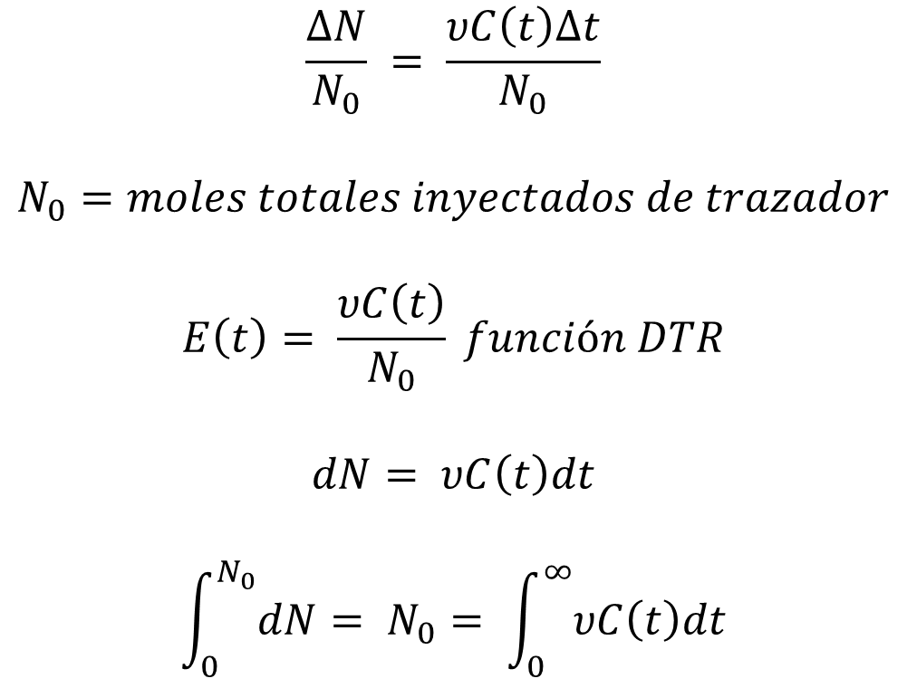
INTRODUCCIÓN
DTR (Inyección de Pulso)
$$\frac{∆N}{N_{0}} = \frac{υC\left(t\right)∆t}{N_{0}}$$
$$N_{0}=moles totales inyectados de trazador$$
$$E\left(t\right)= \frac{υC\left(t\right)}{N_{0}} función DTR$$
$$dN= υC\left(t\right)dt$$
$$\int_{0}^{N_{0}}{dN}= N_{0}= \int_{0}^{∞}{υC\left(t\right)dt}$$

Slide 17
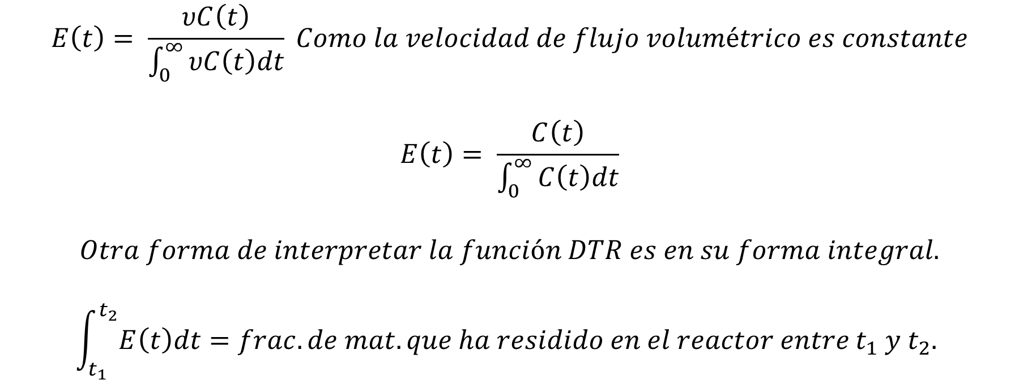
INTRODUCCIÓN
DTR (Inyección de Pulso)
$$E\left(t\right)= \frac{υC\left(t\right)}{\int_{0}^{∞}{υC\left(t\right)dt}} Como la velocidad de flujo volumétrico es constante$$
$$E\left(t\right)= \frac{C\left(t\right)}{\int_{0}^{∞}{C\left(t\right)dt}}$$
$$Otra forma de interpretar la función DTR es en su forma integral.$$
$$\int_{t_{1}}^{t_{2}}{E\left(t\right)dt=frac. de mat. que ha residido en el reactor entre t_{1} y t_{2}. }$$

Slide 18
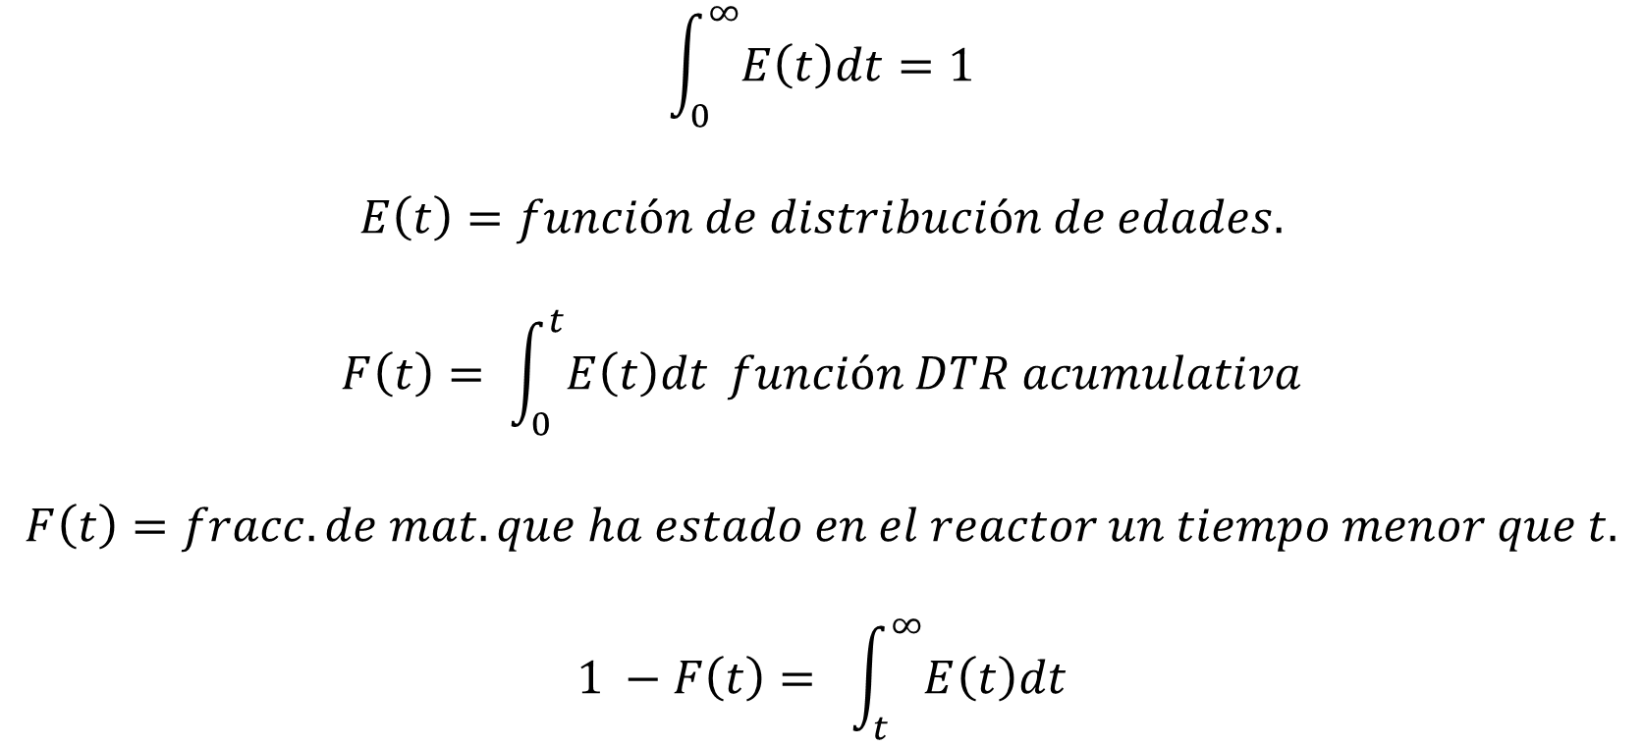
INTRODUCCIÓN
DTR (Inyección de Pulso)
$$\int_{0}^{∞}{E\left(t\right)dt}=1$$
$$E\left(t\right)=función de distribución de edades.$$
$$F\left(t\right)= \int_{0}^{t}{E\left(t\right)dt} función DTR acumulativa$$
$$F\left(t\right)=fracc. de mat. que ha estado en el reactor un tiempo menor que t.$$
$$1 −F\left(t\right)= \int_{t}^{∞}{E\left(t\right)dt}$$

Slide 19
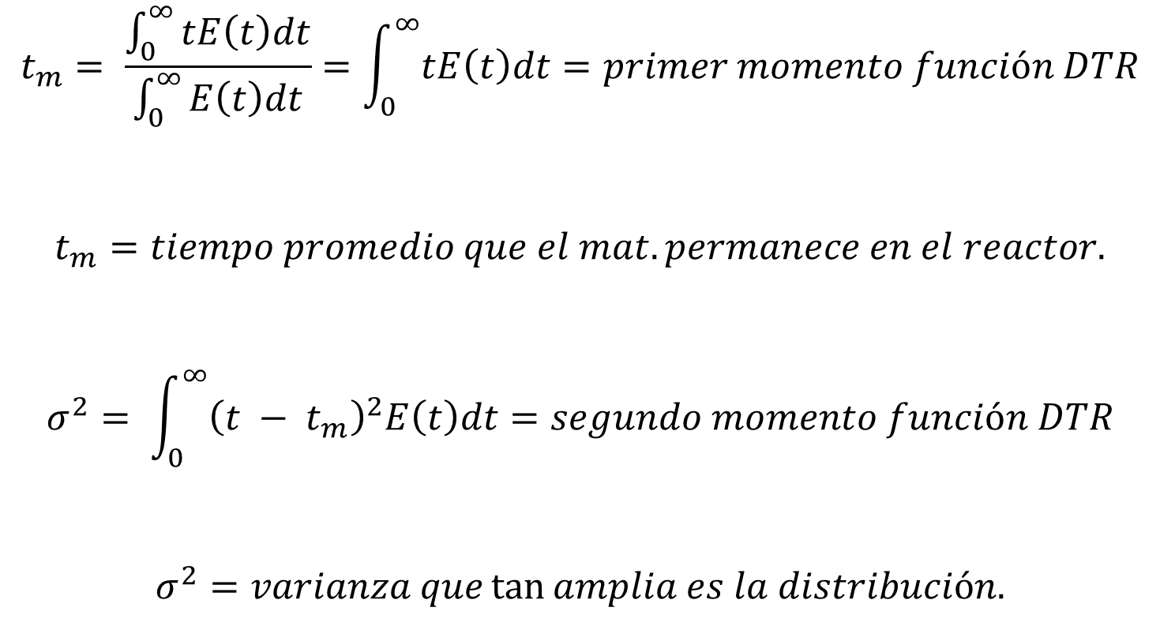
INTRODUCCIÓN
DTR (Momentos de la Función)
$$t_{m}= \frac{\int_{0}^{∞}{tE\left(t\right)dt}}{\int_{0}^{∞}{E\left(t\right)dt}}=\int_{0}^{∞}{tE\left(t\right)dt}=primer momento función DTR$$
$$t_{m}=tiempo promedio que el mat. permanece en el reactor.$$
$$σ^{2}= \int_{0}^{∞}{{\left(t − t_{m}\right)}^{2}E\left(t\right)dt}=segundo momento función DTR$$
$$σ^{2}=varianza que\tan{amplia es la distribución.}$$

Slide 20
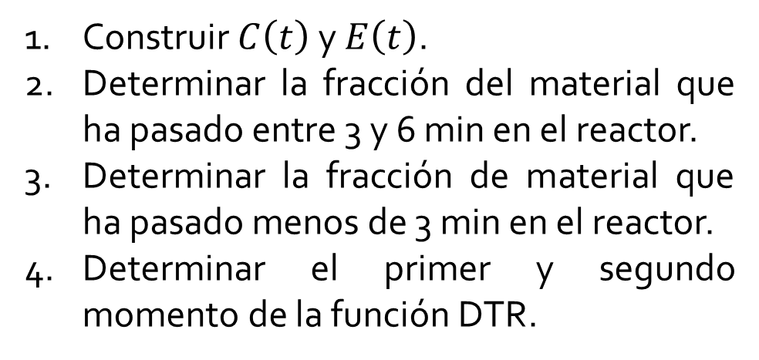
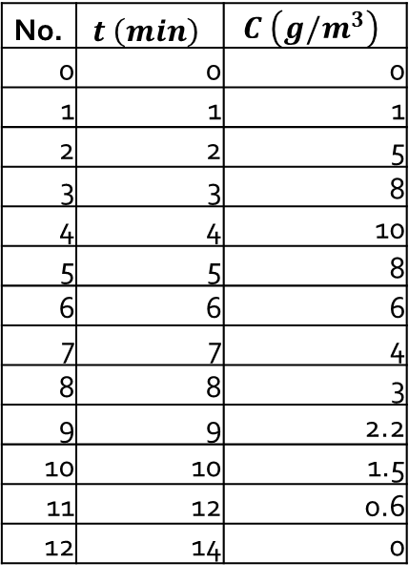
EJEMPLO
DTR
Una muestra de un trazador se inyectó a 320 K en forma de pulso en un reactor, y se midió su concentración en el efluente en función del tiempo, obteniéndose los siguientes datos.
No. | $$t \left(min\right)$$ | $$C \left(g/m^{3}\right)$$
0 | 0 | 0
1 | 1 | 1
2 | 2 | 5
3 | 3 | 8
4 | 4 | 10
5 | 5 | 8
6 | 6 | 6
7 | 7 | 4
8 | 8 | 3
9 | 9 | 2.2
10 | 10 | 1.5
11 | 12 | 0.6
12 | 14 | 0
Construir $C\left(t\right)$ y $E\left(t\right)$.
Determinar la fracción del material que ha pasado entre 3 y 6 min en el reactor.
Determinar la fracción de material que ha pasado menos de 3 min en el reactor.
Determinar el primer y segundo momento de la función DTR.

Slide 21
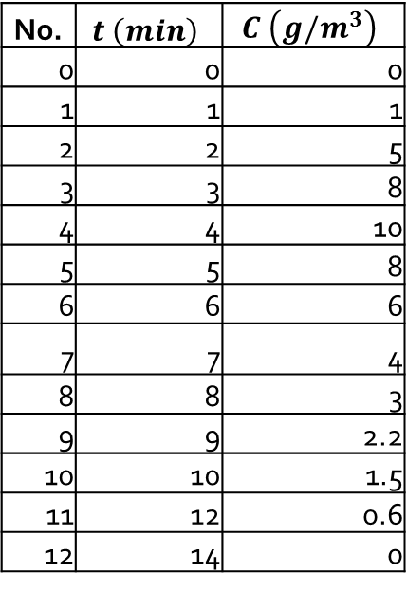
EJEMPLO
DTR
No. | $$t \left(min\right)$$ | $$C \left(g/m^{3}\right)$$
0 | 0 | 0
1 | 1 | 1
2 | 2 | 5
3 | 3 | 8
4 | 4 | 10
5 | 5 | 8
6 | 6 | 6
7 | 7 | 4
8 | 8 | 3
9 | 9 | 2.2
10 | 10 | 1.5
11 | 12 | 0.6
12 | 14 | 0

Slide 22
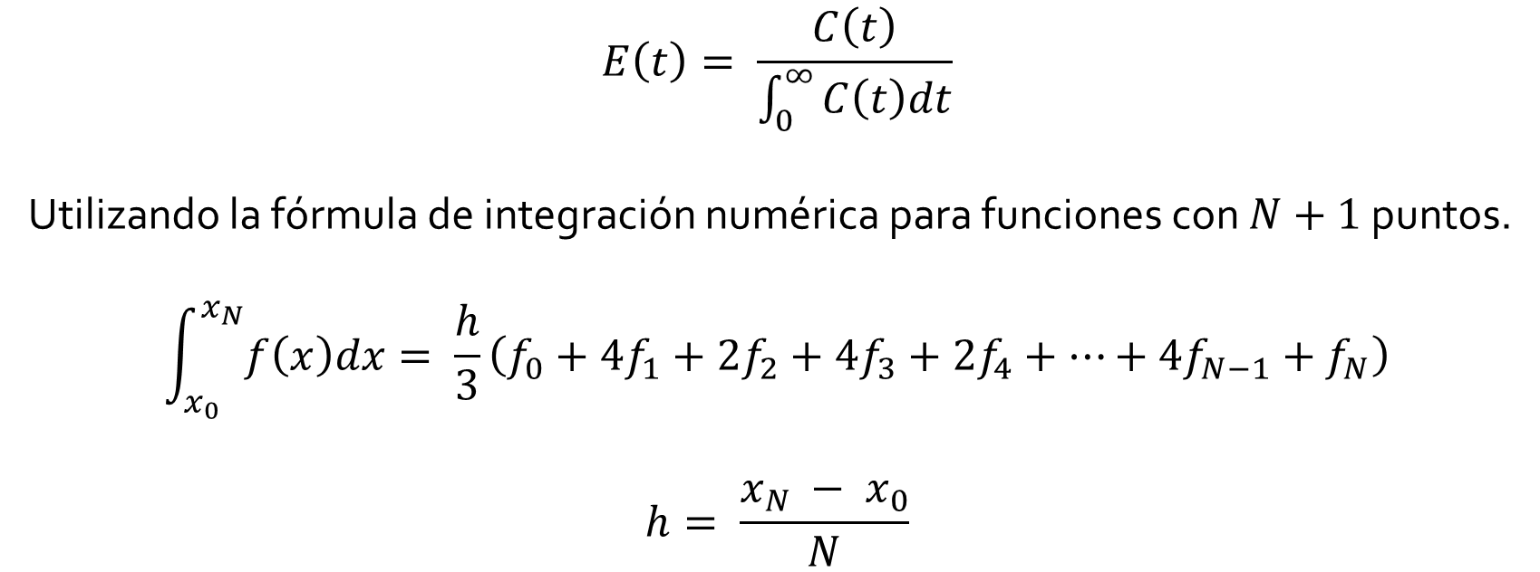
EJEMPLO
DTR
$$E\left(t\right)= \frac{C\left(t\right)}{\int_{0}^{∞}{C\left(t\right)dt}}$$
Utilizando la fórmula de integración numérica para funciones con $N+1$ puntos.
$$\int_{x_{0}}^{x_{N}}{f\left(x\right)dx}= \frac{h}{3}\left(f_{0}+4f_{1}+2f_{2}+4f_{3}+2f_{4}+…+4f_{N−1}+f_{N}\right)$$
$$h= \frac{x_{N} − x_{0}}{N}$$

Slide 23
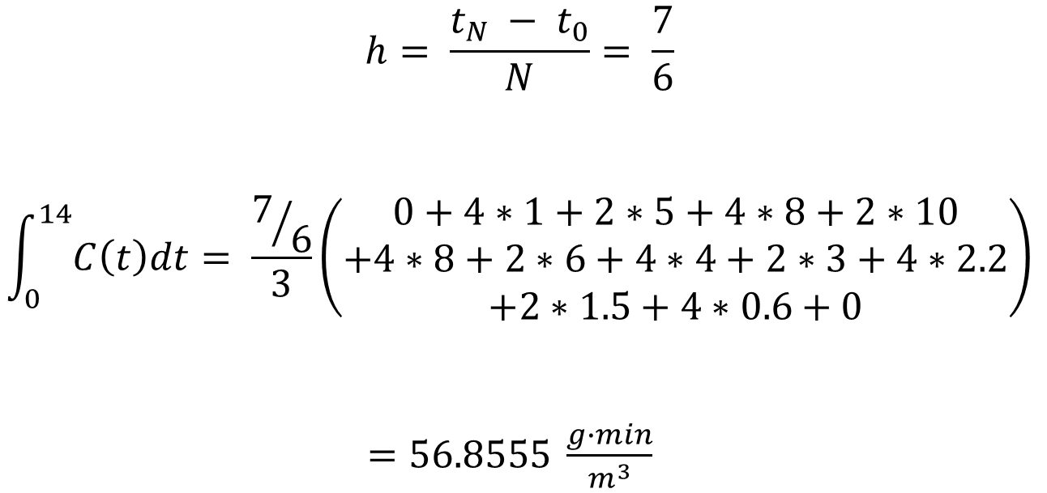
EJEMPLO
DTR
$$h= \frac{t_{N} − t_{0}}{N}= \frac{7}{6}$$
$$\int_{0}^{14}{C\left(t\right)dt}= \frac{7/6}{3}\left(\begin{aligned}0+4∗1+2∗5+4∗8+2∗10 \\ +4∗8+2∗6+4∗4+2∗3+4∗2.2 \\ +2∗1.5+4∗0.6+0\end{aligned}\right)$$
$=56.8555 \frac{g∙min}{m^{3}}$

Slide 24
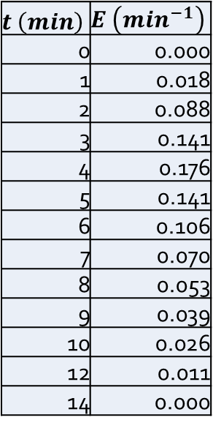
EJEMPLO
DTR
$$t \left(min\right)$$ | $$E \left(\min^{−1}\right)$$
0 | 0.000
1 | 0.018
2 | 0.088
3 | 0.141
4 | 0.176
5 | 0.141
6 | 0.106
7 | 0.070
8 | 0.053
9 | 0.039
10 | 0.026
12 | 0.011
14 | 0.000

Slide 25
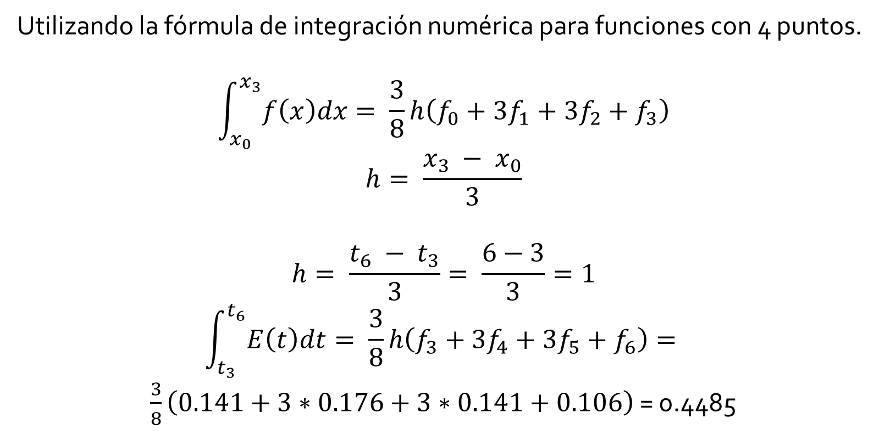
EJEMPLO
DTR
Utilizando la fórmula de integración numérica para funciones con 4 puntos.
$$\int_{x_{0}}^{x_{3}}{f\left(x\right)dx}= \frac{3}{8}h\left(f_{0}+3f_{1}+3f_{2}+f_{3}\right)$$
$$h= \frac{x_{3} − x_{0}}{3}$$
$$h= \frac{t_{6} − t_{3}}{3}= \frac{6−3}{3}=1$$
$$\int_{t_{3}}^{t_{6}}{E\left(t\right)dt}= \frac{3}{8}h\left(f_{3}+3f_{4}+3f_{5}+f_{6}\right)=$$
$\frac{3}{8}\left(0.141+3∗0.176+3∗0.141+0.106\right)$ = 0.4485
$$t \left(min\right)$$ | $$E \left(\min^{−1}\right)$$
0 | 0.000
1 | 0.018
2 | 0.088
3 | 0.141
4 | 0.176
5 | 0.141
6 | 0.106
7 | 0.070
8 | 0.053
9 | 0.039
10 | 0.026
12 | 0.011
14 | 0.000

Slide 26
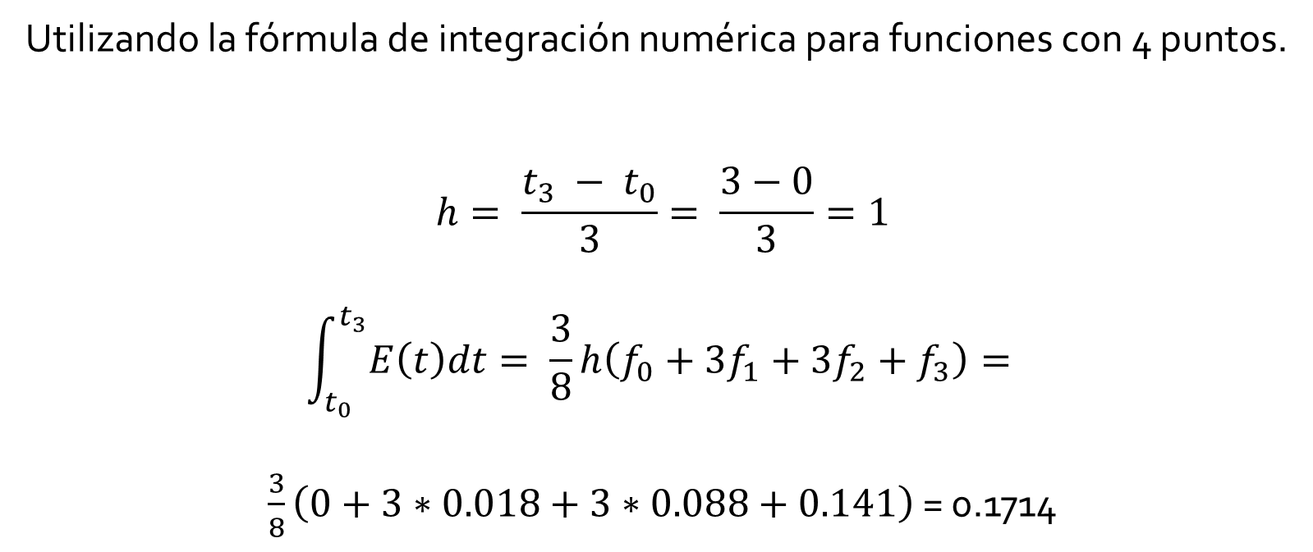
EJEMPLO
DTR
Utilizando la fórmula de integración numérica para funciones con 4 puntos.
$$h= \frac{t_{3} − t_{0}}{3}= \frac{3−0}{3}=1$$
$$\int_{t_{0}}^{t_{3}}{E\left(t\right)dt}= \frac{3}{8}h\left(f_{0}+3f_{1}+3f_{2}+f_{3}\right)=$$
$\frac{3}{8}\left(0+3∗0.018+3∗0.088+0.141\right)$ = 0.1714
$$t \left(min\right)$$ | $$E \left(\min^{−1}\right)$$
0 | 0.000
1 | 0.018
2 | 0.088
3 | 0.141
4 | 0.176
5 | 0.141
6 | 0.106
7 | 0.070
8 | 0.053
9 | 0.039
10 | 0.026
12 | 0.011
14 | 0.000

Slide 27
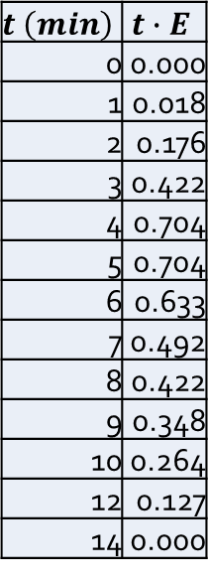
EJEMPLO
DTR
$$t \left(min\right)$$ | $$t∙E$$
0 | 0.000
1 | 0.018
2 | 0.176
3 | 0.422
4 | 0.704
5 | 0.704
6 | 0.633
7 | 0.492
8 | 0.422
9 | 0.348
10 | 0.264
12 | 0.127
14 | 0.000

Slide 28
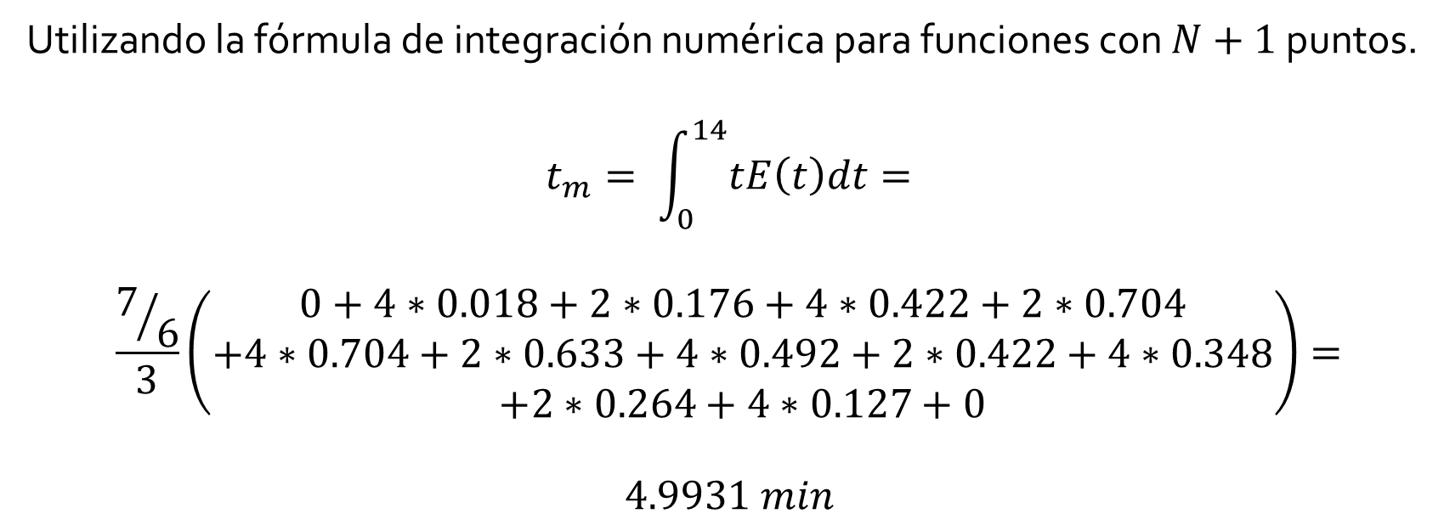
EJEMPLO
DTR
Utilizando la fórmula de integración numérica para funciones con $N+1$ puntos.
$$t_{m}= \int_{0}^{14}{tE\left(t\right)dt}=$$
$$\frac{7/6}{3}\left(\begin{aligned}0+4∗0.018+2∗0.176+4∗0.422+2∗0.704 \\ +4∗0.704+2∗0.633+4∗0.492+2∗0.422+4∗0.348 \\ +2∗0.264+4∗0.127+0\end{aligned}\right)=$$
$$4.9931 min$$

Slide 29
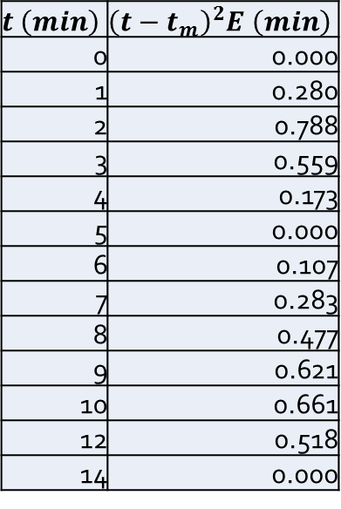
EJEMPLO
DTR
$$t \left(min\right)$$ | $${\left(t−t_{m}\right)}^{2}E \left(min\right)$$
0 | 0.000
1 | 0.280
2 | 0.788
3 | 0.559
4 | 0.173
5 | 0.000
6 | 0.107
7 | 0.283
8 | 0.477
9 | 0.621
10 | 0.661
12 | 0.518
14 | 0.000

Slide 30
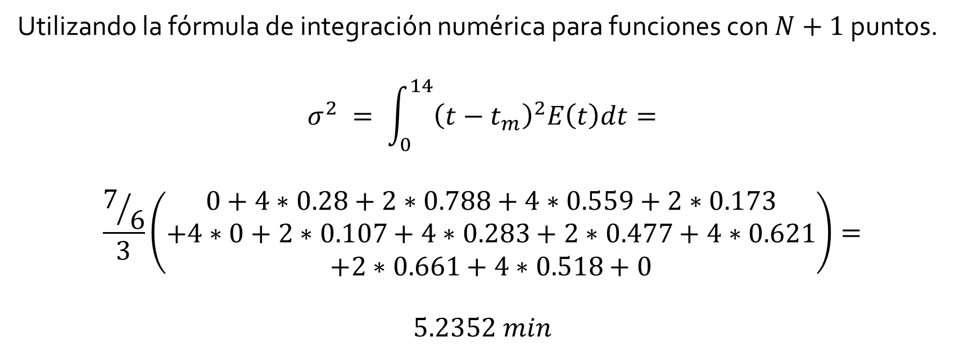
EJEMPLO
DTR
Utilizando la fórmula de integración numérica para funciones con $N+1$ puntos.
$$σ^{2} = \int_{0}^{14}{{\left(t−t_{m}\right)}^{2}E\left(t\right)dt}=$$
$$\frac{7/6}{3}\left(\begin{aligned}0+4∗0.28+2∗0.788+4∗0.559+2∗0.173 \\ +4∗0+2∗0.107+4∗0.283+2∗0.477+4∗0.621 \\ +2∗0.661+4∗0.518+0\end{aligned}\right)=$$
$$5.2352 min$$

